Slide 1
Samfélagsframlag Landsvirkjunar
Ólafur A. Jónsson
forstöðumaður, nærsamfélag og grænn rekstur

Slide 2
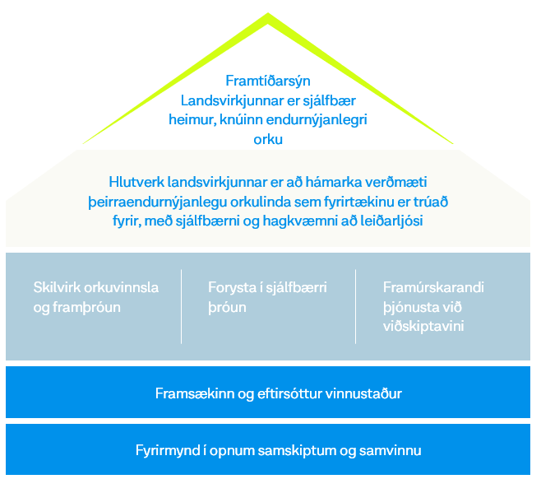
Aukin áhersla á samfélagsmál
Endurskoðuð stefna – nærsamfélag og orkutengd nýsköpun fær meira vægi
Þá er áhersla lög á samskipti við hagsmunaaðila, samvinnu við nærsamfélög og ný viðskiptatækifæri.
Ný samfélagsstefna.
Áherslur á jákvæð samfélagsáhrif og ábata samfélagsins af starfsemi fyrirtækisins samhliða ábyrgri nýtingu auðlinda.
Notes:
Stefnuhús Landsvirkjunar. Endurskoðuð stefna með

Slide 3
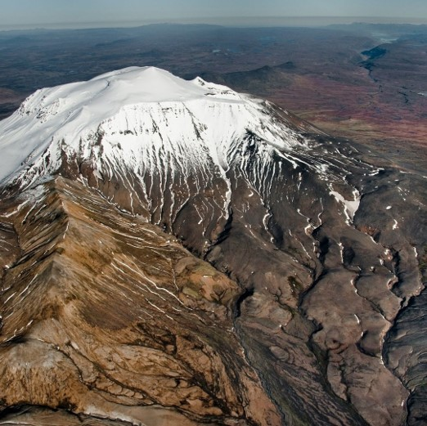
Lykiláherslur samfélagsstefnunnar
Landsvirkjun er góður granni og
tekur virkan þátt í samfélaginu og styður við málefni og verkefni sem hafa jákvæð samfélagsáhrif
Landsvirkjun leggur áherslu á uppbyggileg samskipti og samvinnu og að miðla af starfsemi fyrirtækisins.
Landsvirkjun vill vera leiðandi afl í samfélaginu og stuðla að orkutengdri nýsköpun og
skapa jarðveg fyrir ný tækifæri
Notes:
dæmi um áherslu: setjum okkur það markmið að auka innkaup í nærsamfélagi og fylgjast með því.

Slide 4
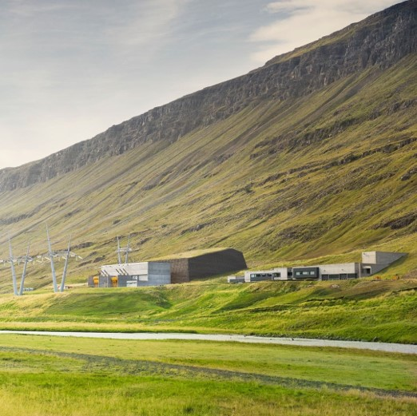
Mannauður og samfélag
Um 270 manns starfa hjá Landsvirkjun
Um helmingur starfar í Reykjavík og Akureyri.
Um helmingur á fimm starfssvæðum sem eru staðsett við þær fimmtán vatnsaflsstöðvar, vindorkustöð og tvær jarðvarmavirkjanir sem starfræktar.
Árlega bætast í hópinn tugir ungmenna sem vinna að viðhaldsverkefnum.
Nýting endurnýjanlegra auðlinda er samofin samfélaginu og góð samskipti við nærsamfélög eru okkur mikilvæg.
Vöndum okkur við að tryggja samskipti við alla hagaðila. Markmið er að vera í góðum samskiptum!
Notes:
Nýting endurnýjanlegra auðlinda er samofin samfélaginu og umhverfinu sem hún fer fram í. Þess vegna leggjum við okkur fram um að skapa umræðu- og þátttökuvettvang með hagaðilum okkar þar sem við getum lært hvert af öðru.
Árlega gerum við samskiptaáætlun fyrir hvert starfssvæði fyrir sig með tilliti til viðkomandi reksturs. Þetta er gert til að tryggja reglubundin samskipti og virka upplýsingagjöf. Í framkvæmdaverkefnum fer umfang samskiptaáætlana eftir stærð verkefna og þær geta því orðið viðamiklar. Ávallt er leitast við að tryggja að allar raddir eigi greiðan aðgang að okkur.

Slide 5
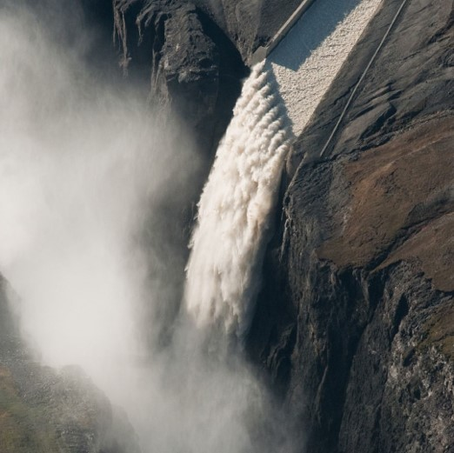
Samfélagsverkefni
Tvö sjálfbærniverkefni
Sjálfbærniverkefni á Austurlandi
Sjálfbærniverkefni á Norðurlandi – Gaumur
Ormsstofa er komið á fullt skrið. Unnið með fulltrúum menningarhússins.
„Margar hendur vinna létt verk“ – ungmenni í sumarstörfum taka að sér þörf viðhaldsverkefni í nærsamfélagi aflstöðva.
Við bjóðum fram vinnu sumarvinnuhópa og verkstjórn í verkefni sem lúta að ræktun, hreinsun, viðhaldi og öðrum umhverfisbótum, ásamt ýmsum samfélagsverkefnum
Í ár er umsóknarfrestur til 16. maí – sjá landsvirkjun.is/margarhendur
Notes:
Ormsstofa: búið að ráða LungA í að vinna áfram með hugmyndir. K

Slide 6
Styrktarsjóðir Landsvirkjunar
Samfélagssjóður Landsvirkjunar
Styður við verkefni sem hafa breiða samfélagslega skírskotun og möguleika á að hafa jákvæð áhrif á íslenskt samfélag.
Almennir styrkir – styrktarlínur
Smærri styrkir t.d. til félagasamtaka
Orkurannsóknarsjóður
Veita styrki til námsmanna og rannsóknar-verkefna á vegum háskóla, stofnana, fyrirtækja og einstaklinga á sviði orkurannsókna.
Notes:
Í fyrra voru 1,6 m.kr í 6 verkefni á Austurlandi!
Alls 77 m.kr., orkurannsóknarsjóður 60 m.kr., samfélagssjóðu 12 m.kr. og almennir styrkir um 5 m.kr.

Slide 7
Samstarfsverkefni með fjölþætt markmið
Aukið samstarf við nærsamfélög
Stuðla að aukinni nýsköpun í orkumálum
Styðja við framgang ákveðinna málaflokka s.s. orkuskipti og matvælaframleiðslu
Fjölga tækifærum til orkusölu, sérstaklega til minni aðila
Auka samstarfsmöguleika með sveitarfélögum á landsbyggðinni
Innleiðing á nýjum lausnum og tækni
Notes:
Eimur er samstarfsverkefni Landsvirkjunar, Norðurorku, Orkuveitu Húsavíkur og Samtaka sveitarfélaga og atvinnuþróunar á Norðurlandi eystra (SSNE). Markmið verkefnisins er að bæta nýtingu orkuauðlinda og auka nýsköpun í orkumálum á Norðausturlandi. Ætlunin með samstarfinu er meðal annars að byggja upp atvinnulíf og auka verðmætasköpun á svæðinu, með sérstakri áherslu á sjálfbærni, grænar lausnir, nýsköpun og hátækni.

Slide 8
Notes:
Græn tækifæri og orkutengd nýsköpun
Tækifærin eru mýmörg fyrir atvinnuuppbyggingu í grænum orkusæknum iðnaði. Græn og endurnýjanleg orka gefur okkur til að mynda kost á að framleiða græn og heilnæm matvæli. Sama græna orkan gefur okkur færi á að hætta tugmilljarða króna innkaupum á bensíni og olíu á hverju ári og framleiða vetni og annað umhverfisvænt eldsneyti. Þá kallar rafbílavæðingin á stóraukna framleiðslu á rafhlöðum. Gagnaversiðnaður er í stöðugri sókn, enda verða gögn sífellt mikilvægari í atvinnulífinu og daglegu lífi fólks. Hér á landi getum við knúið þessa mikilvægu starfsemi með endurnýjanlegri orku, hér eru innviðir traustir og hér hentar loftslagið gagnaverum vel.
Allt eru þetta tækifæri sem ætti að sækja til að skjóta styrkari stoðum undir hagkerfið um leið og við leggjum enn meira af mörkum í baráttunni gegn loftslagsvánni þar sem við njótum sérstöðu á heimsvísu með framleiðslu og nýtingu grænnar orku. Um leið skapast ný, eftirsótt störf, aukin verðmæti og orkusjálfstæði landsins verður tryggt.
Nýsköpun í orkuiðnaði er sívaxandi hluti af starfsemi okkar. Fyrirtækið er leiðandi í sjálfbærri nýtingu endurnýjanlegra orkugjafa og stuðlar að aukinni þekkingu, nýsköpun og tækniþróun. Með meiri nýsköpun og aukinni verðmætasköpun nýtum við betur þær auðlindir sem okkur er trúað fyrir og leggjum grunn að sterkara og betra samfélagi.
Við eigum í margvíslegu samstarfi við ýmsa aðila svo sem frumkvöðla, háskóla, fyrirtæki og vísindamenn, innan jafnt sem utan landsteinanna. Auk þess stundum við fjölbreyttar rannsóknir á lífríki landsins, veðurfari, vatnafari, jöklum og jarðfræði.
Einnig styrkjum við fjölmörg verkefni sem stuðla að nýsköpun í nærsamfélagi aflstöðva okkar. Má þar nefna samstarfsverkefnin Orkídeu á Suðurlandi, EIM á Norðurlandi og Bláma á Vestfjörðum. Við vinnum einnig með sprotafyrirtækjum en þar má nefna MýSilica og MýSköpun í Mývatnssveit. Þá eru fleiri verkefni þar sem við erum virkir þátttakendur í og fáum tækifæri til að skiptast á þekkingu og reynslu í orkutengdri nýsköpun.

